Slide 1

OpenVista
———基于OpenDigger和Maxkb的
GitHub仓库生态画像分析预测平台
队伍名称：请求响应队
队员：王婧秋 詹江叶煜
Notes:
项目名称，组名，小组成员

Slide 2
行业PPT模板http://www.www.2ppt.com.com/hangye/
行业PPT模板http://www.www.2ppt.com.com/hangye/
01
项目引入
Project introduction
目 录
02
技术架构
Technical architecture
CONTENTS
03
应用场景与展望
Application scenarios and prospects
Notes:
目录

Slide 3
—— PART ONE ——
项目引入

Slide 4

随着全球开源生态的爆发式增长，GitHub 作为核心代码托管平台已承载数百万开源项目，每日产生海量动态数据（如 Issue 讨论、PR 流转、代码提交、社区互动等）。
这些数据蕴含着项目健康度、社区活跃度、开发者协作模式、项目本身性质以及用途等关键信息，是评估开源项目生命力、指导社区运营的核心依据

Slide 5
然而，当前开源项目分析工具仍面临显著瓶颈：
1
数据维度单一：
以 OpenDigger 为例，其核心能力聚焦于 GitHub 事件的时序统计（如活跃度、贡献者数量、响应速度等量化指标），但未能覆盖 Issue/PR 的文本内容、标签（Label）、评论情感等语义信息，导致无法深入分析项目问题类型（如功能需求、Bug 修复）、社区讨论焦点等关键维度。
分析深度不足：
2
传统工具多停留在静态指标展示（如 Star 数、Fork 量），缺乏对趋势变化的归因解释和队项目的全面评估与理解，无法自动将这些时序数据转化为自然语言分析文本，导致新人用户难以配置乃至使用，且数据分散在 GitHub API、第三方统计平台等多个来源，难以形成统一分析视图。
3
交互体验门槛高：
单个项目的使用文档多为技术化描述，多且杂且分散。且缺乏直观的交互指引，新人用户难以快速掌握具体用法、参数配置及常见问题解决方案，亟需搭建自然语言问答交互能力，让用户通过日常提问即可获取针对性的使用指导。

Slide 6
近年来，大语言模型（LLM）与检索增强生成（RAG）技术的成熟为突破上述瓶颈提供了技术支撑。结合大赛指定的开源工具 OpenDigger 与 MaxKB，可实现数据能力与 AI 交互能力的深度融合：
OpenDigger + GitHub API的时序数据基础：
其通过“事件流采集-增量聚合-时序建模”的 pipeline，能稳定输出按月粒度的项目量化指标（如 OpenRank、贡献者）增长曲线，本项目具体统计的是月份数据，从项目创建时间开始，到当下时间结束，为趋势分析提供结构化数据底座。例如，其按“repo+时间粒度”构建的宽表模型，支持对活跃度、响应速度等指标进行历史回溯与横向对比。GitHub API 则作为数据补充来源，负责获取 OpenDigger 难以覆盖的非结构化文本数据（如 Issue 详情、PR 讨论内容、Commit 备注、仓库 README/Contributing 等描述性文件），两者协同形成 “量化指标 + 文本信息” 的完整数据支撑。
MaxKB 的知识库与问答能力：
作为 “轻量级企业级知识库问答系统”，MaxKB 支持多格式文档导入（如 Markdown、PDF）、文本智能分块、向量嵌入与存储，可将 GitHub 文本数据（如 Issue 内容、项目文档）转化为可检索的知识库。结合 LLM 的自然语言理解能力，能实现“以问答形式查询项目问题分类统计”“解释指标异常原因”等高级交互。

Slide 7
项目定位：开源生态智能分析平台
在此背景下，本项目（OpenVista）定位为 “GitHub 仓库生态画像分析预测平台” ，专注于通过整合多源数据、应用 数据可视化 + AI + 时间序列分析 技术，为开发者、项目维护者和研究者提供一个全面、智能、易用的项目分析工具。通过补充文本语义数据维度、强化指标预测、趋势归因分析、优化自然语言交互体验，旨在解决当前开源项目分析中“数据碎片化、解读浅层化、使用门槛高”的核心痛点，为开源社区的透明化运营与可持续发展提供技术支撑。
数据整合：以 OpenDigger 的时序量化数据为骨架，补充从 GitHub API 爬取的 Issue/PR 文本数据（含标签、评论），建模“量化指标+语义信息”双塔数据模型；
AI 增强分析：基于 MaxKB 搭建项目知识库，实现文本数据的结构化存储与检索，并结合 LLM 实现自然语言问答（如“这个仓库是用来做什么的？如何配置这个仓库？对这个仓库进行解释”）、趋势归因（如“活跃度峰值与社区活动的关联分析”）；
可视化与低门槛交互：通过前端可视化界面呈现多维度指标趋势，并提供“输入仓库名即可触发分析”的一键式操作，降低社区管理者、研究者的使用门槛。
通过上述创新，OpenVista 不仅响应了大赛“推动开源工具创新应用”的号召，更填补了现有工具在“量化+语义”融合分析上的空白，为开源项目的精细化运营与生态研究提供了全新范式。

Slide 8
依托 OpenDigger 与 MaxKB 的开源能力，构建“数据采集-智能分析-可视化交互”全链路平台，实现开源项目生态的 “可感知、可预测、可解释”，具体包括：
在 OpenDigger 提供的量化指标基础上，筛选并整合我们所核心关注的 16 项时序指标（含 OpenRank、活跃度、Star 增量、贡献者相关、Issue/PR 相关等），新增 Issue 分类统计（功能需求 / Bug 修复 / 社区咨询）、文本关键词提取（项目描述、Issue/PR 内容）、情感倾向分析 3 类语义指标，形成 “核心时序量化 + 文本语义” 的多维度项目画像，适配模型多模态输入需求。
数据维度扩展目标
基于多模态时序预测架构（Transformer Encoder 处理时序数据 + DistilBERT 编码文本信息 + 自适应融合机制），实现对 16 项核心指标的未来趋势预测（目标预测时长 32 个月）；同时结合 LLM 归因能力，自动生成自然语言解释报告，清晰呈现预测结果与归因逻辑
分析能力提升目标
基于 MaxKB 构建开源项目专属知识库，支持用户通过自然语言提问获取定制化分析结果以及解释情况（如“列出近半年最多被提及的项目改进建议”），将技术门槛降低 60%以上，推动开源数据工具的普惠化。
工具链创新目标

Slide 9
—— PART TWO ——
技术架构

Slide 10
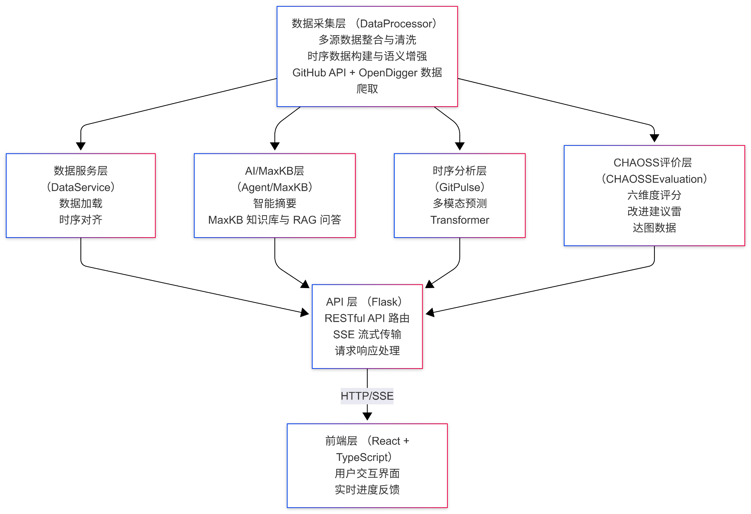
OpenVista 采用前后端分离架构，基于分层设计与模块化理念，
构建“数据采集-智能分析-可视化交互”全链路能力。

Slide 11
数据采集层（DataProcessor）
作为系统的数据基础，数据采集层通过多源整合与智能处理，构建“量化指标+语义信息”双维度数据池，为后续分析提供完整输入
GitHub API 数据采集
01
•多维度数据爬取：通过 GitHub REST API 同步仓库动态数据，包括 Issue（含标签、文本内容、评论）、PR（状态、审查记录）、Commit（提交记录、变更行数）、Release（版本信息、发布说明）等，覆盖项目开发全流程。
•时序数据构建：按月份粒度组织原始数据，生成标准化时间序列（如“2023-01 Issue 数量”“2023-02 PR 合并时长”），支持历史趋势回溯与跨时间对比。
OpenDigger 指标集成
标准化指标接入：无缝对接 OpenDigger 平台的 16 个核心量化指标，包括：
项目热度：OpenRank、活跃度指数、Star/Fork 净增长；
开发活动：PR 接受率、代码变更行数、审查意见数量；
Issue 活动：新增/关闭 Issue 数、首次响应时间、平均解决周期；
贡献者健康度：独立贡献者数、新增贡献者增长率、总线因子（Bus Factor）。
数据校验与对齐：对 OpenDigger 指标与 GitHub API 原始数据进行时间窗口校准（如统一时区、去重 Bot 活动），确保数据口径一致性。
02
智能数据增强处理
03
对爬取的原始数据进行融合与预处理，按月份粒度整合为结构化时序数据 —— 每个月度时序样本均包含预测模型所需的 16 维核心量化指标，以及对应的文本语义数据，形成 “量化 + 文本” 的多模态时序样本，直接适配模型输入格式，支持历史趋势回溯与跨时间对比。

Slide 12
数据服务层（DataService）
统一管理、标准化处理与智能分析多源数据，为上层分析模块提供高质量、结构化的数据接口，实现“一次加载、多处复用”的高效数据流转。
采集自动加载与生命周期管理
01
•启动自动扫描：零识别多格式目录结构，自动加载DataProcessor/data/下项目数据
•版本化去重：基于元数据校验确保数据一致性，支持增量更新，避免重复加载
•时间智能：自动提取有效时间范围，过滤无效数据，保障时序连续性
数据统一治理
01
•多源指标整合：标准化管理16个OpenDigger指标，提供统一访问接口
•时间轴对齐：按月份统一对齐GitHub/OpenDigger数据，自动补全缺失值
•结构化存储：统一管理项目描述/Issue/PR文本，为RAG和语义分析提供基础
数据质量保障
01
•多格式兼容：自动识别并转换「按月/按指标/列表」等格式，兼容旧版数据
•多层校验：元数据验真+时间范围+完整性检查，过滤脏数据
•标准化接口：通过get_grouped_timeseries、get_aligned_issues等统一接口，简化上层访问

Slide 13
时序分析层（GitPulse）
通过“时序特征+文本语义”联合建模，突破传统时序预测的局限性，实现指标趋势的精准预测与可解释性分析。
多模态时序预测模型
基础架构：
采用 Transformer + DistilBERT 多模态融合架构，通过自适应门控机制实现文本与时序信息的深度融合。模型总参数量约 1.2M，轻量化设计适配 8GB GPU 显存训练、4GB 显存推理的低资源需求。
核心组件：
• 时序编码器：基于标准 Transformer Encoder 架构，使用可学习位置编码，通过多头自注意力机制捕获长距离时序依赖关系（d_model=128, n_heads=4, n_layers=2）
• 文本编码器：基于 DistilBERT（冻结权重）预训练模型，通过注意力池化 + 投影层提取核心语义特征，将 768 维 BERT 输出投影到统一的 128 维特征空间
• 自适应融合层：通过动态门控网络学习文本与时序特征的融合权重，权重范围限制在 [0.1, 0.3]，确保时序特征占主导地位的同时有效利用文本先验知识
• 多任务优化：引入对比学习 + 文本-时序匹配辅助任务，增强文本语义与时序特征的对齐性，进一步提升预测精度

Slide 14
时序分析层（GitPulse）
通过“时序特征+文本语义”联合建模，突破传统时序预测的局限性，实现指标趋势的精准预测与可解释性分析。
多模态时序预测模型
两阶段训练策略：
• 阶段一：预训练：在完整数据集（4,232 个样本）上进行多任务学习，结合 MSE 预测损失、对比学习损失（λ=0.1）和匹配任务损失（λ=0.05），优化器使用 AdamW（lr=5e-4）
• 阶段二：全参数微调：使用较低学习率（lr=1e-5）进行全参数微调，相比零样本、冻结、逐层微调等策略效果最佳，R² 从 0.7566 提升至 0.7699（+1.8%）
预测范围：
支持对 16 项核心量化指标（OpenRank、活跃度、Star/Fork 增量、贡献者相关、Issue/PR 相关等）进行最长 32 个月的全周期预测（覆盖短期 1-3 个月、中期 6 个月），单仓库全指标预测可通过脚本 / API 快速完成。

Slide 15
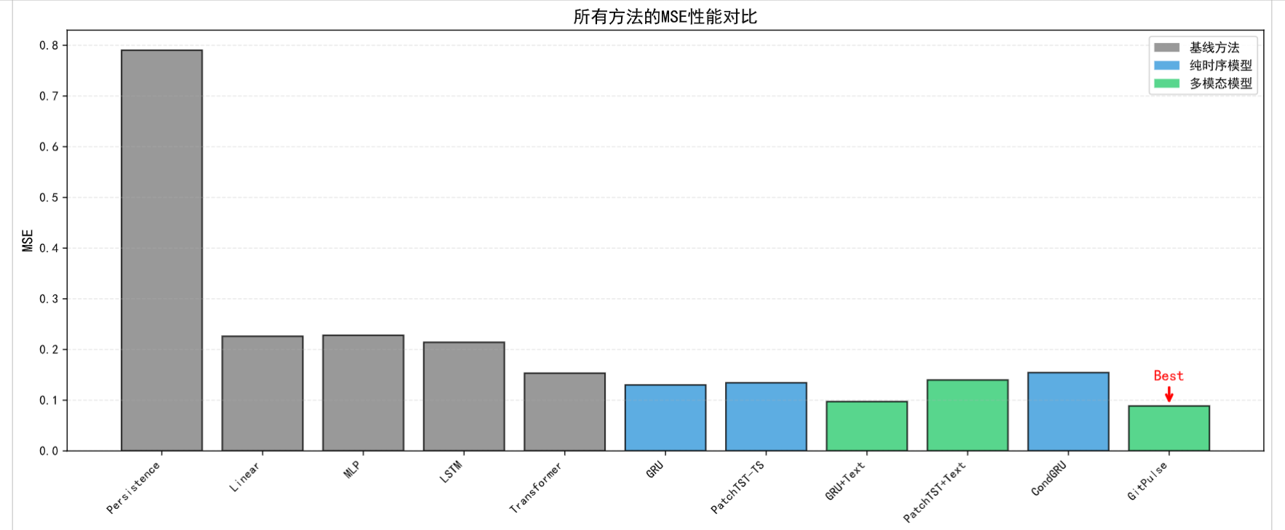
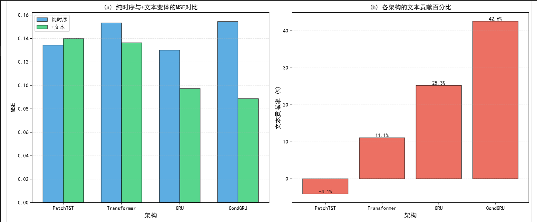
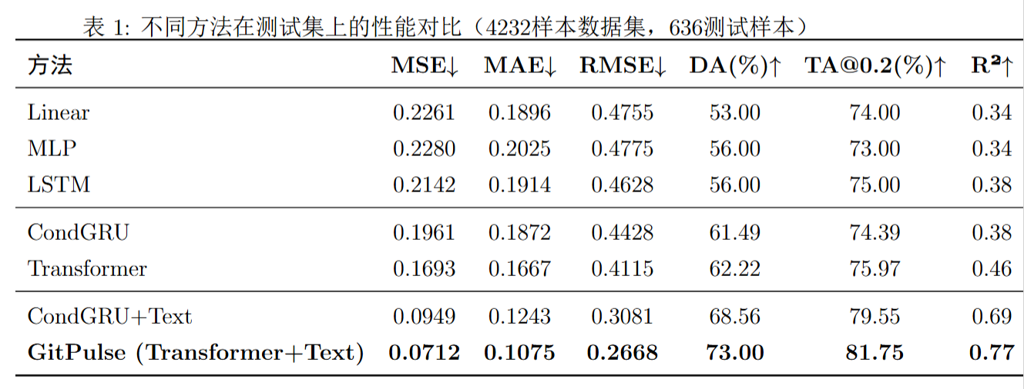
多模态时序预测模型性能表现
结论一：文本信息对预测任务具有显著增益目标
对比所有含文本融合的模型（GRU+Text、CondGRU+Text、Transformer+Text 等）与对应纯时序基线模型（GRU、CondGRU、Transformer 等），文本融合版本的 MSE 均降低、R² 均提升（如 GRU+Text 较纯 GRU MSE 从 0.1301 降至 0.0972，R² 从 0.55 提升至 0.67），证明项目描述、Issue 统计等文本信息可有效补充时序数据的先验知识，提升预测精度。
结论二：CondGRU + 文本融合架构表现最优
在所有测试模型中，GitPulse 核心的 CondGRU+Text 架构取得全指标最优性能 ——MSE 最低（0.0886）、R² 最高（0.70），同时 DA（67.28%）和 TA@0.2（81.41%）表现优异。该架构通过文本特征初始化 GRU 隐藏状态的融合方式，实现了文本与时序信息的深度对齐，优于传统特征拼接的融合方案，是适配 GitHub 项目健康度预测任务的最优架构。

Slide 16
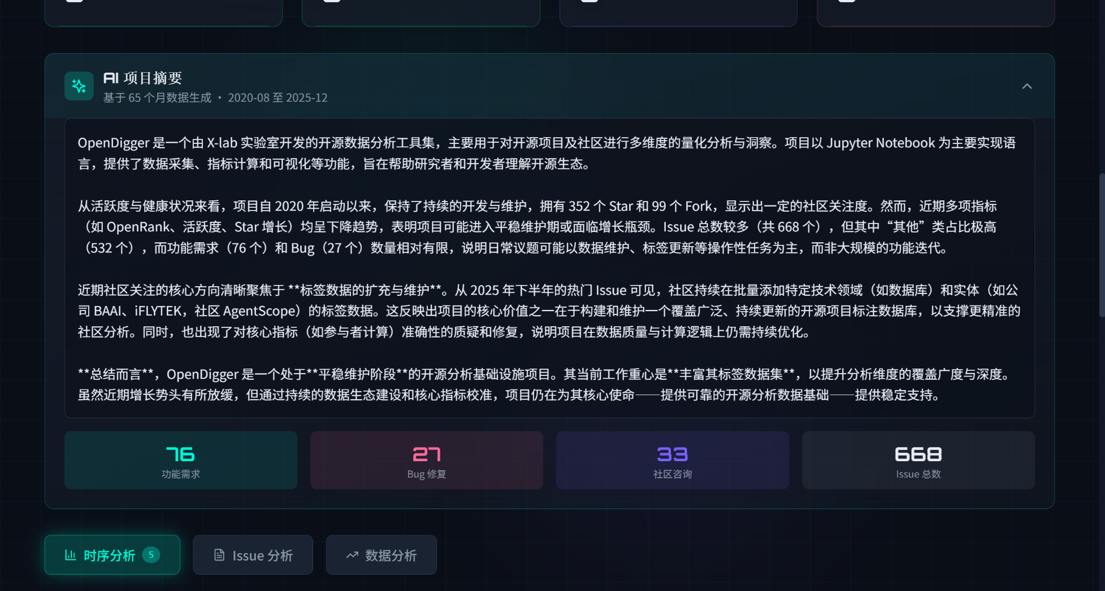
AI/MaxKB 层（Agent）
依托大语言模型与 RAG 技术，构建智能化知识交互中枢，降低数据分析门槛，实现“自然语言即查询”的轻量化体验
一、项目智能摘要生成
多维度内容整合：基于项目文档（README、LICENSE、开发指南）与量化指标（活跃度、技术栈分布），通过 DeepSeek 大模型生成结构化摘要，包含项目定位、核心功能、技术栈选型、社区规模等关键信息；
动态更新机制：当项目数据更新（如新增 major 版本 Release）时，自动触发摘要增量更新，确保信息时效性。

Slide 17
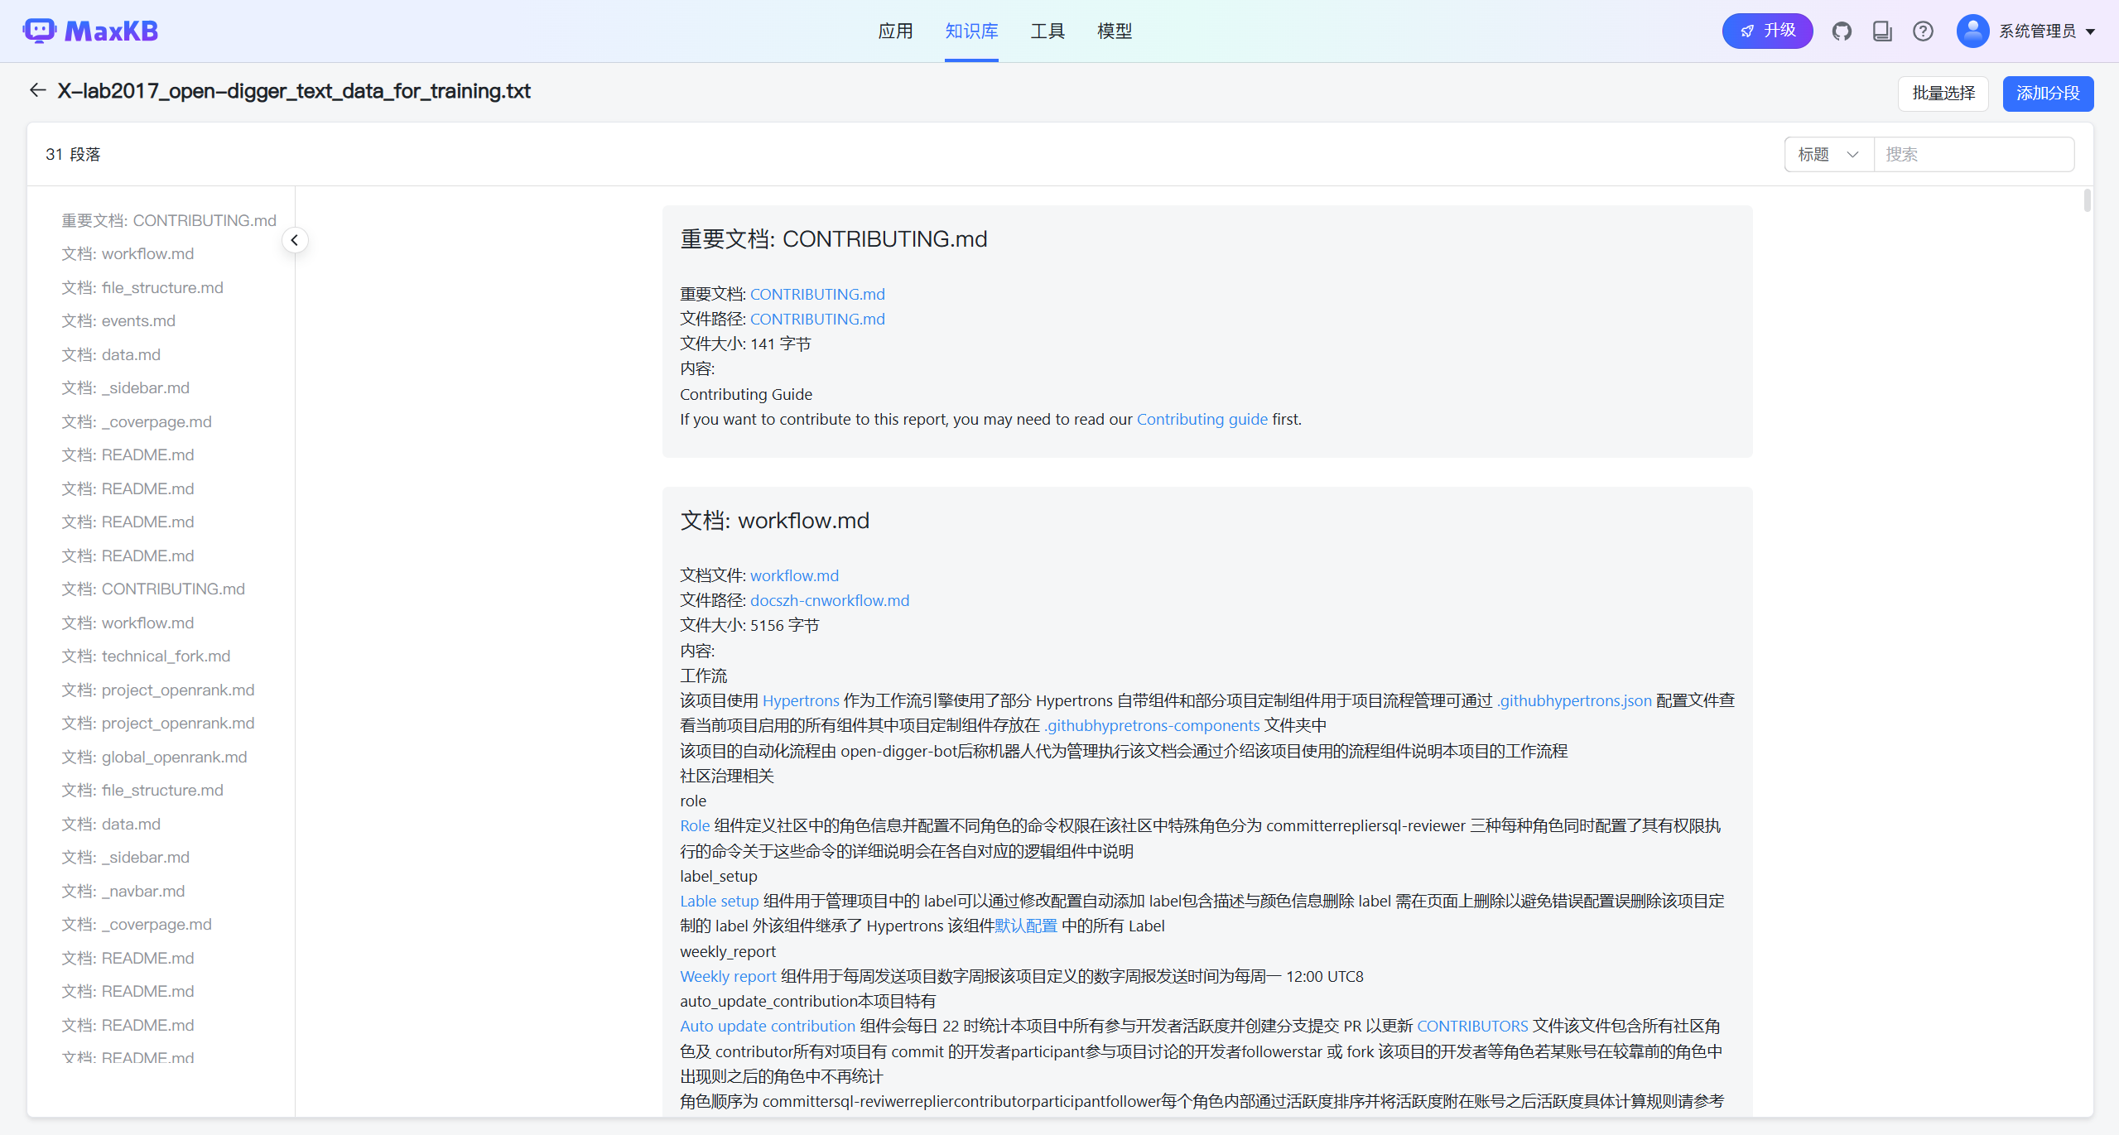
AI/MaxKB 层（Agent）
二、MaxKB 知识库与 RAG 问答
文档知识库构建：支持自动化批量上传项目文档（Markdown、PDF、TXT 格式）至 MaxKB，通过智能分块（按章节/段落）与向量存储（基于 Sentence-BERT 模型），构建结构化检索库；
检索增强生成（RAG） ：用户提问时，系统先从 MaxKB 知识库检索相关文档片段，再结合 OpenDigger 时序数据与 Issue 分类结果，通过 LLM 生成精准回答，避免“模型幻觉”；
上下文感知对话：支持多轮对话记忆，能理解上下文关联问题（如先问“2023 年活跃度趋势”，再问“为什么 Q3 出现低谷”），提供连贯分析。
问答能力覆盖场景
•基础信息查询：如“项目的技术栈是什么？”“如何参与贡献？”；
•数据统计分析：如“2023 年 Bug 类 Issue 占比多少？”“近三个月 PR 平均响应时间是多久？”；
•趋势归因解释：如“活跃度下降是否与 Issue 响应延迟有关？”“Star 数激增是否由某版本功能发布导致？”。

Slide 18
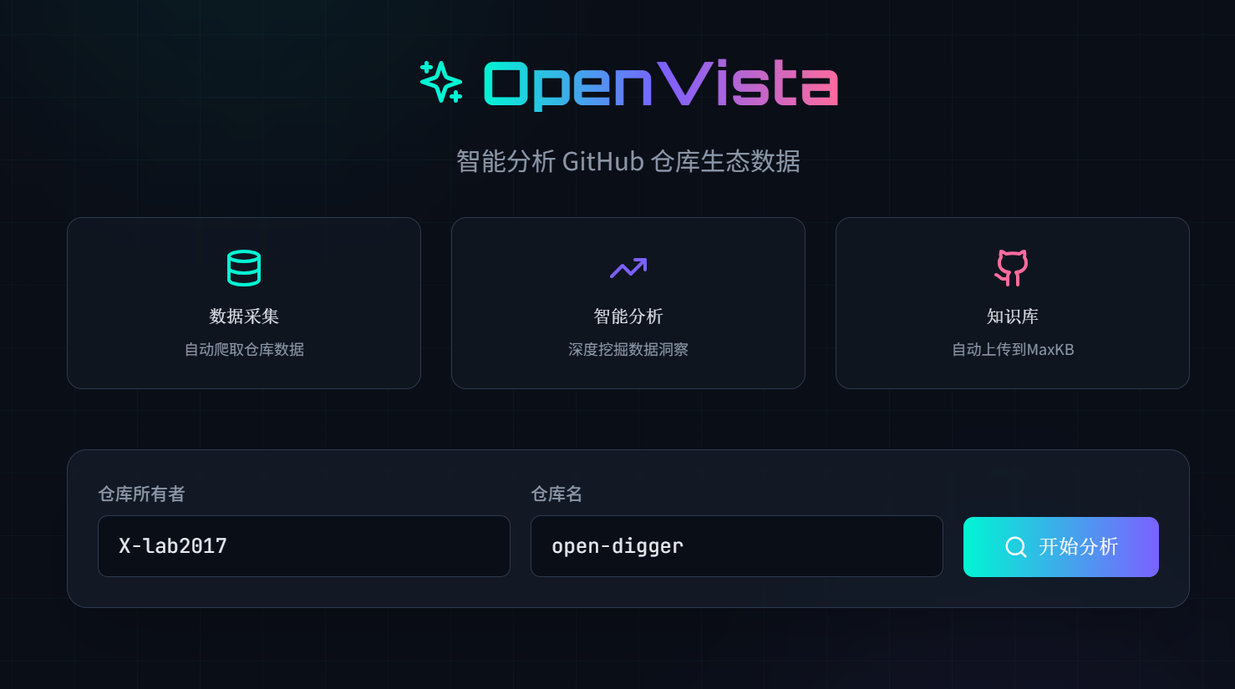
前端展示层（Frontend）
以用户为中心的可视化交互界面，通过分层设计与动态反馈，让复杂数据“可读、可探、可交互”。
首页：轻量化项目接入
一键搜索与爬取：用户输入 GitHub 仓库标识（如 facebook/react），系统自动触发全流程数据采集，支持批量导入热门仓库列表（预定义 180+ 主流开源项目）；
知识库实时同步：搜索仓库并完成数据采集后，自动将项目相关文本信息（如项目描述、Issue 内容、PR 讨论记录等）上传至 MaxKB 知识库，实现文本数据的即时可检索，为后续自然语言问答交互奠定基础。

Slide 19
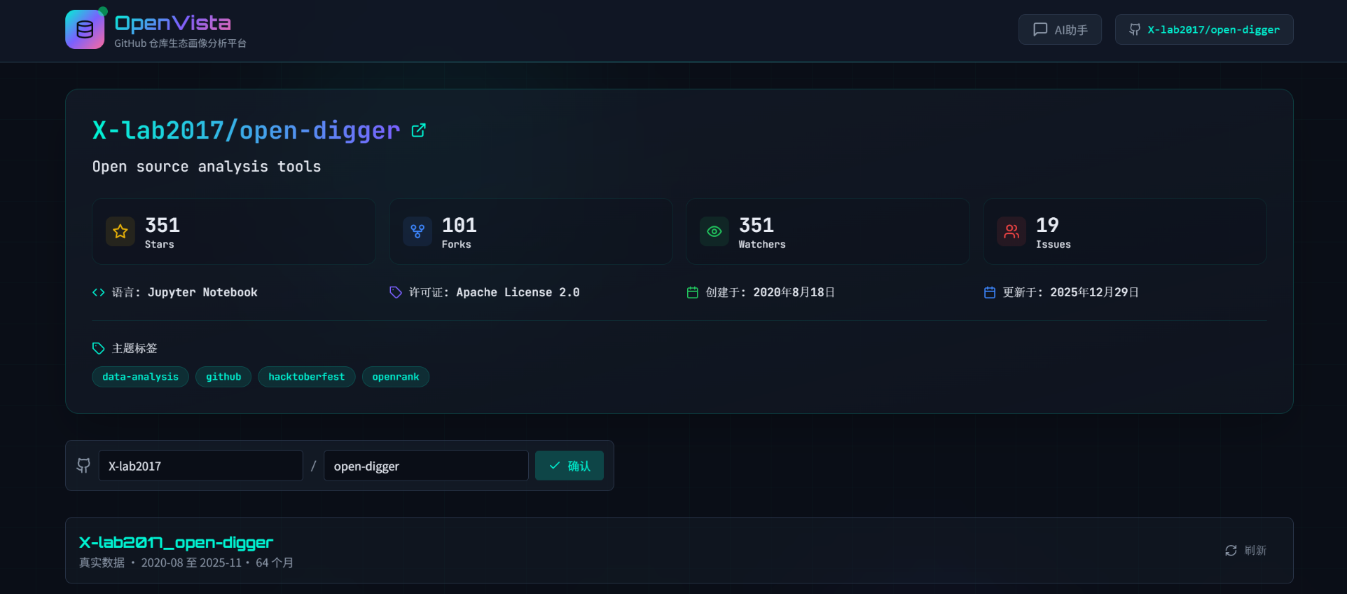
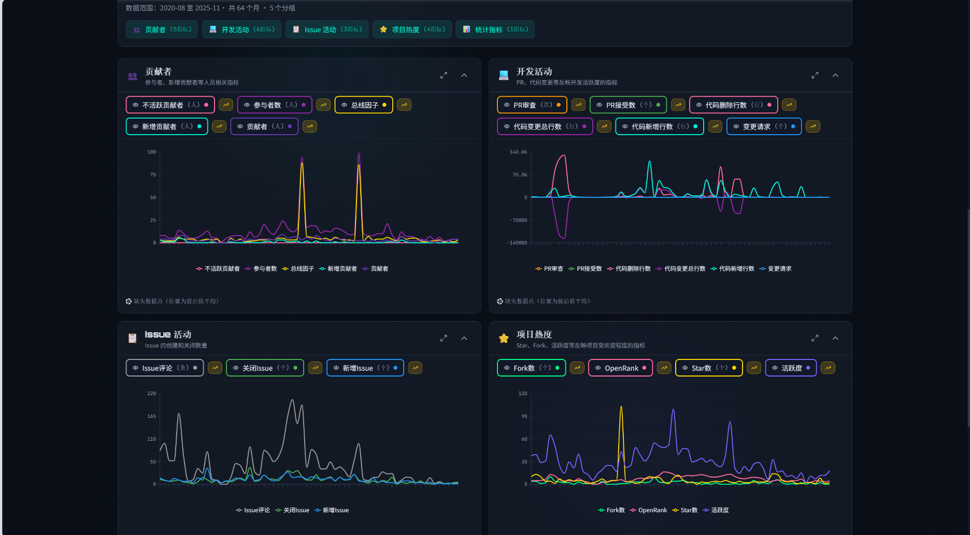
前端展示层（Frontend）
时序分析页面：多维度指标监控
分组化指标展示：16 个指标按“项目热度”“开发活动”“Issue 健康度”“贡献者生态”四大主题分组，支持折叠/展开与自定义指标排序；
交互式可视化图表：基于 Recharts 实现动态时序图，支持：
缩放（拖动选择时间范围）、筛选（勾选特定指标对比）、下钻（点击数据点查看详情，如“2023-08 活跃度下降：关联 Issue #1234 未及时响应”）；
异常值标注（如“2023-10 Star 数突增：关联 Release v2.0 发布事件”）；
数据导出功能：支持将当前视图数据导出为 CSV/Excel 格式，便于离线分析。

Slide 20
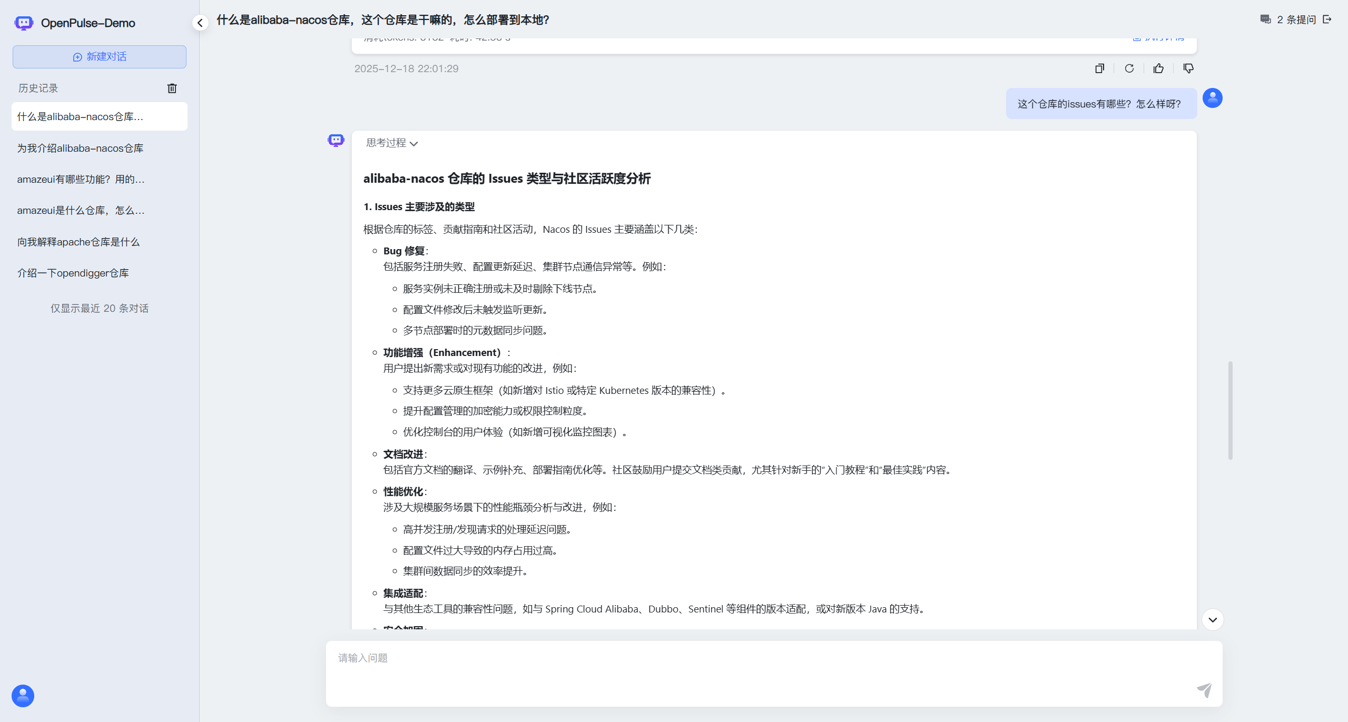
前端展示层（Frontend）
AI 问答页面：自然语言交互分析
对话式交互界面：仿 ChatGPT 设计，支持连续多轮提问，自动关联上下文（如先问“活跃度趋势”，再问“原因是什么”时无需重复项目名称）；
多源信息整合回答：回答内容融合量化数据（如“活跃度较上月增长 20%”）与文本语义（如“主要因 Issue #567 引发的‘API 设计’讨论吸引 30+ 新贡献者”），并标注数据来源（如“OpenDigger 2023-12 指标”“MaxKB 知识库文档”）；
流式响应与置信度标识：采用打字机效果实时输出回答，对推测性结论标注置信度（如“[置信度 75%] 预测基于历史数据趋势，实际可能受社区活动影响”）。

Slide 21
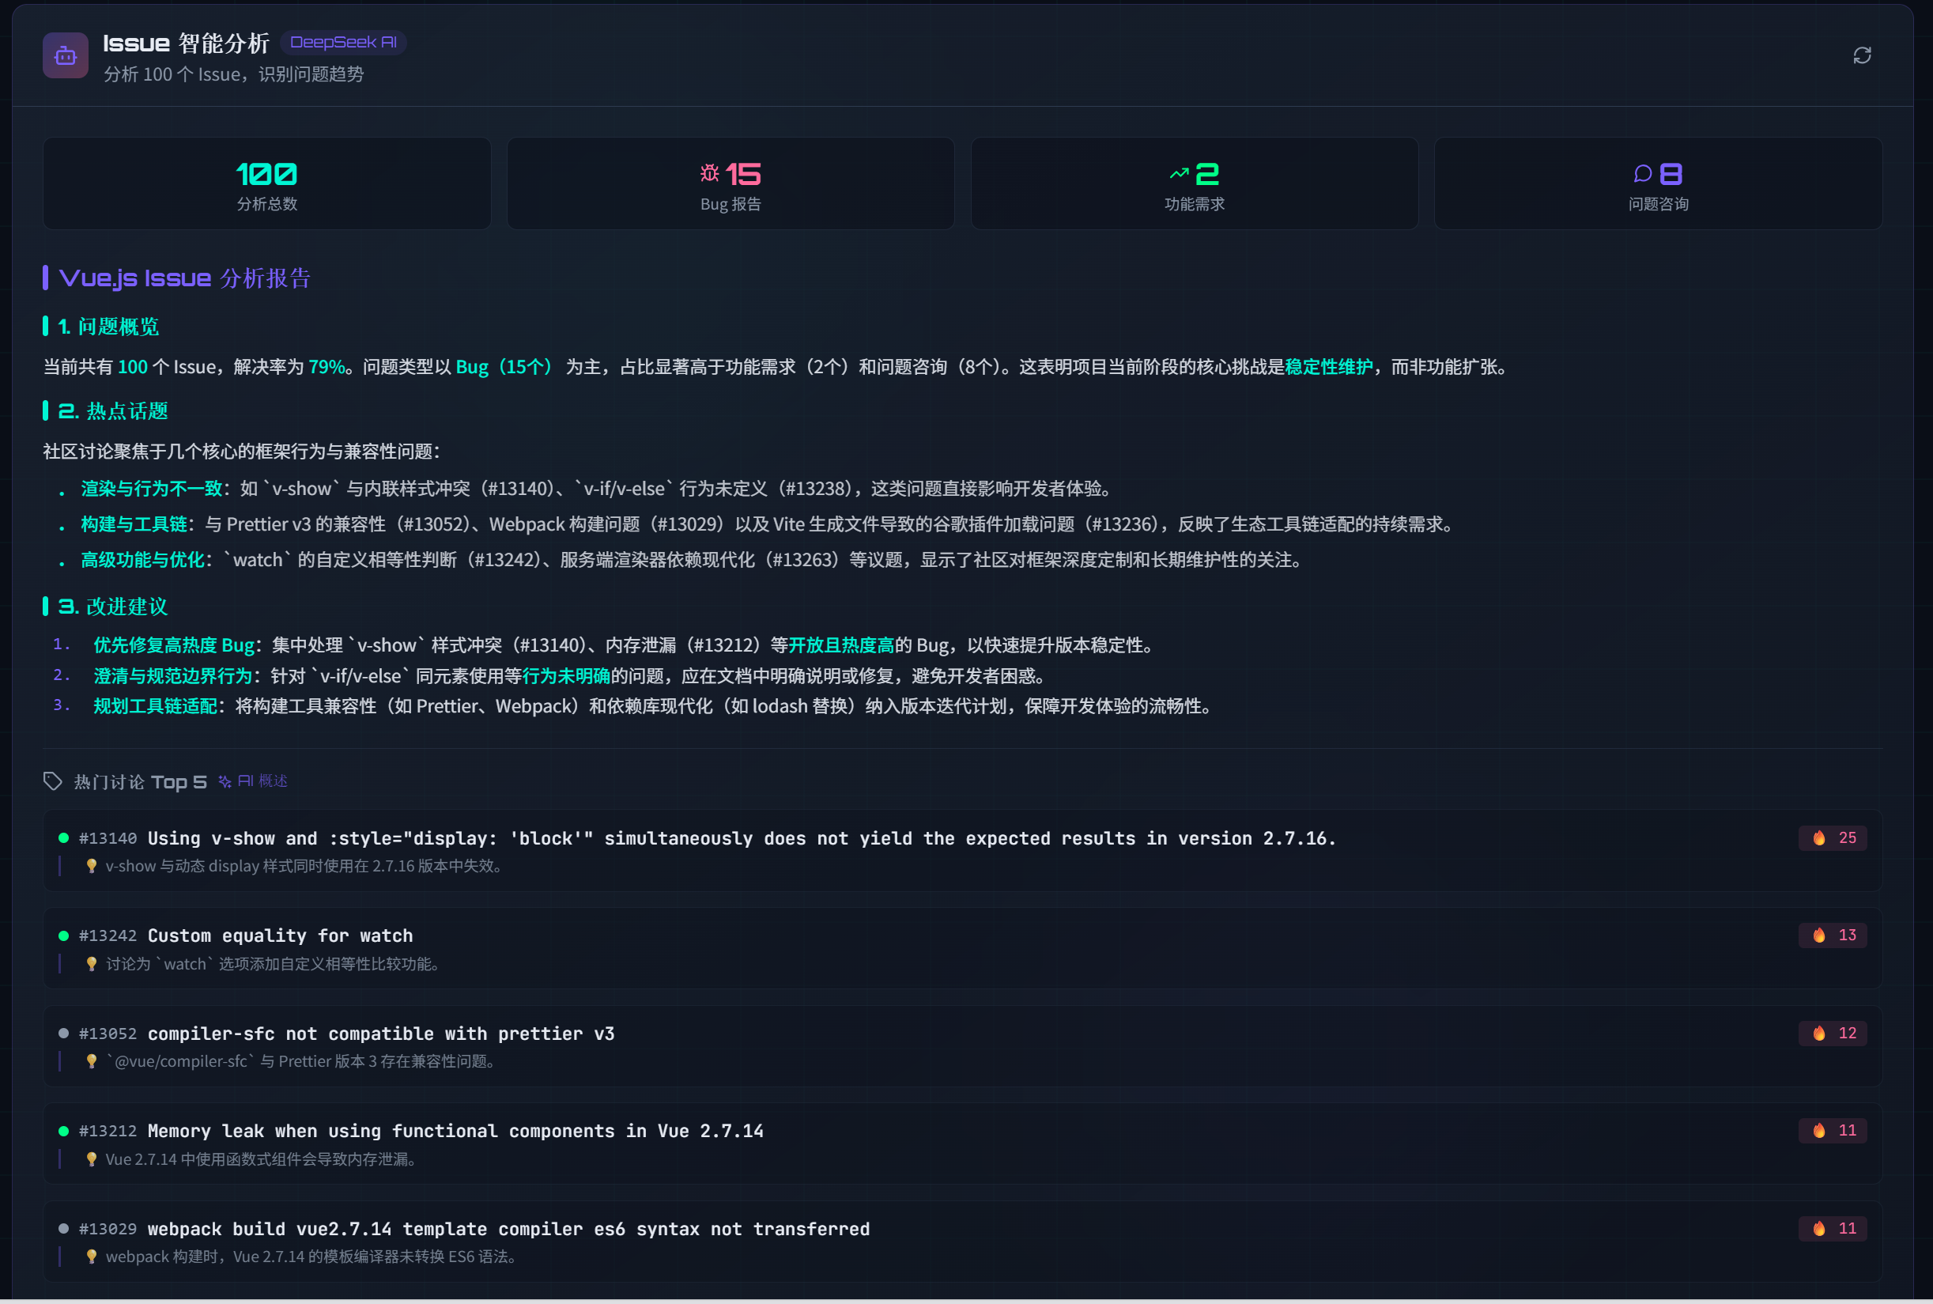
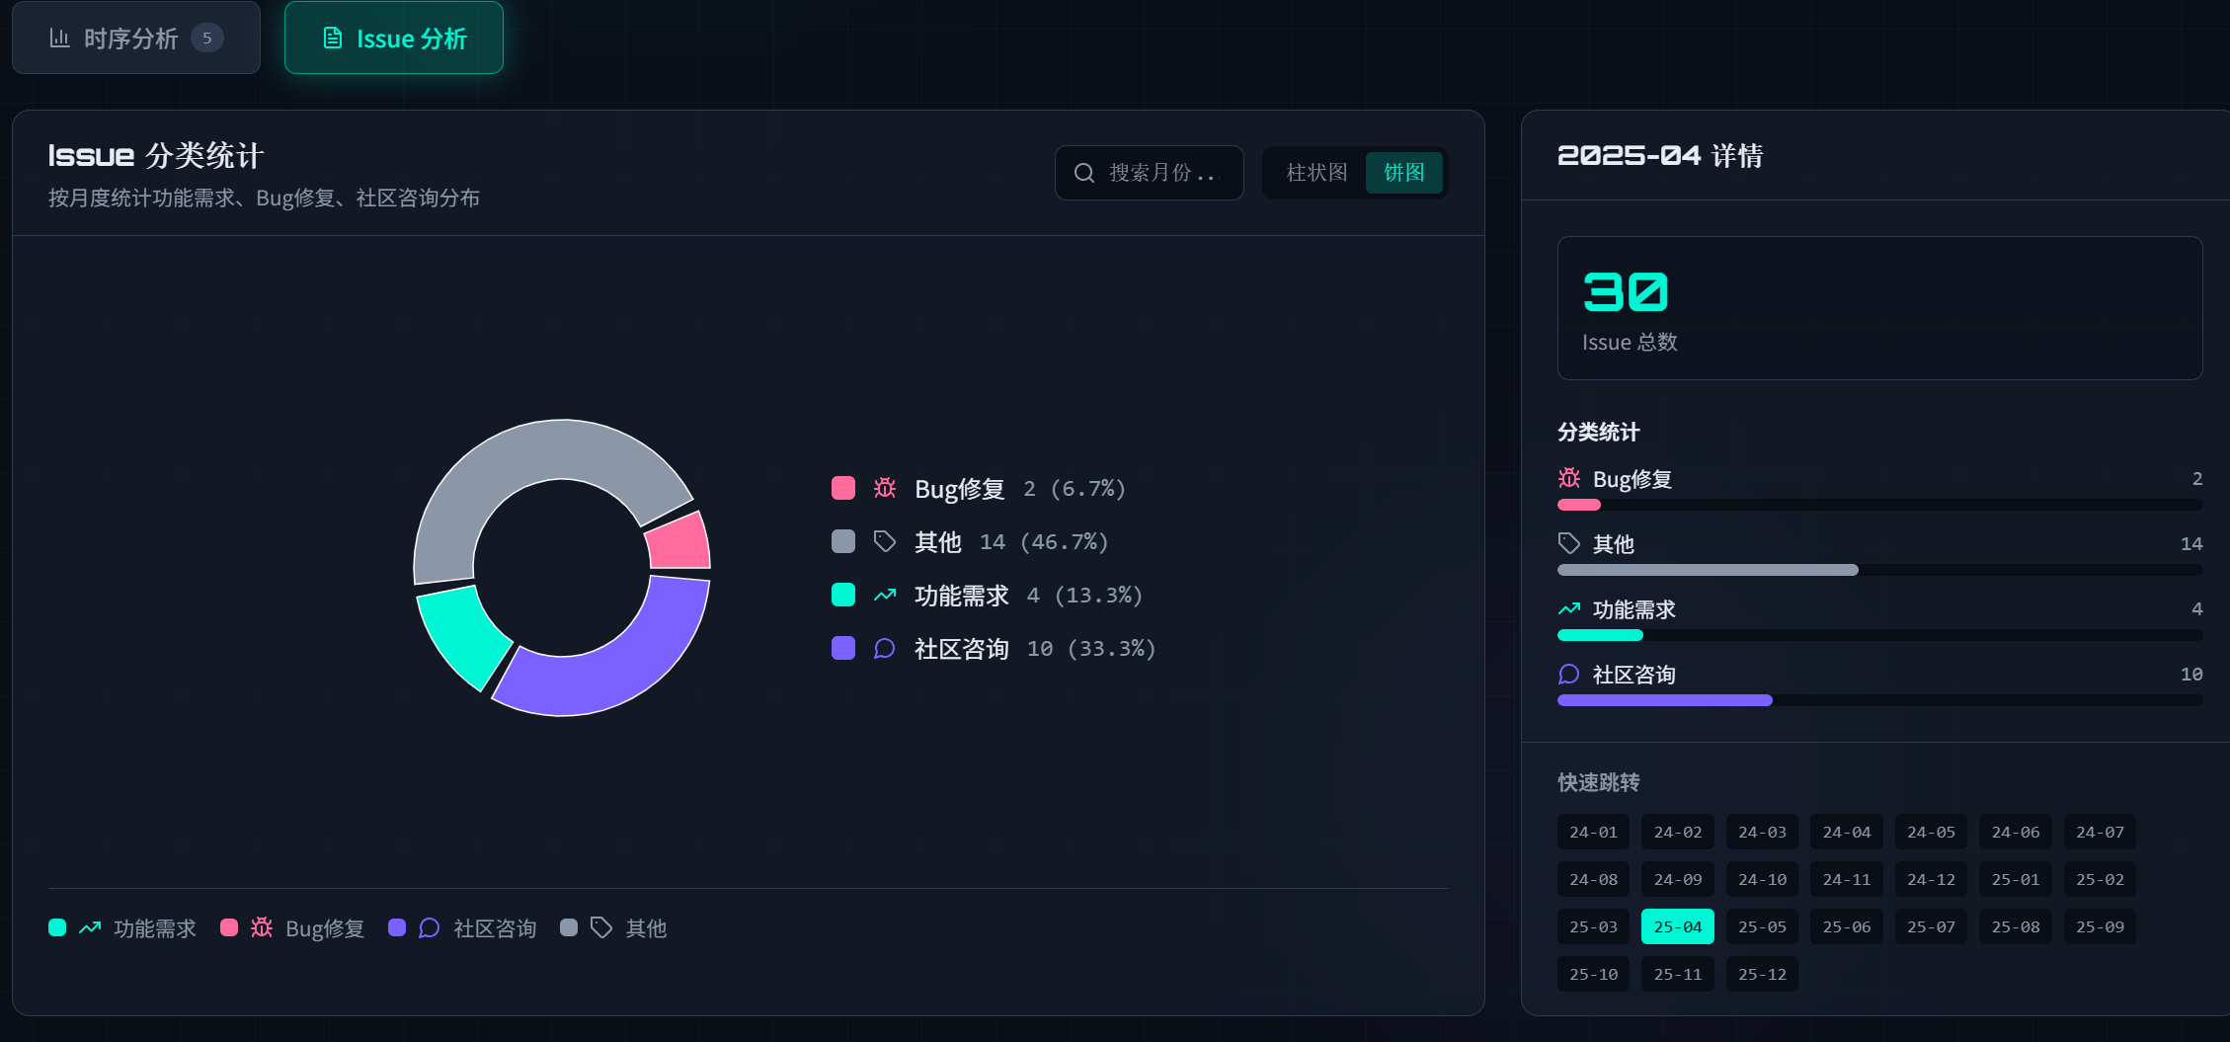
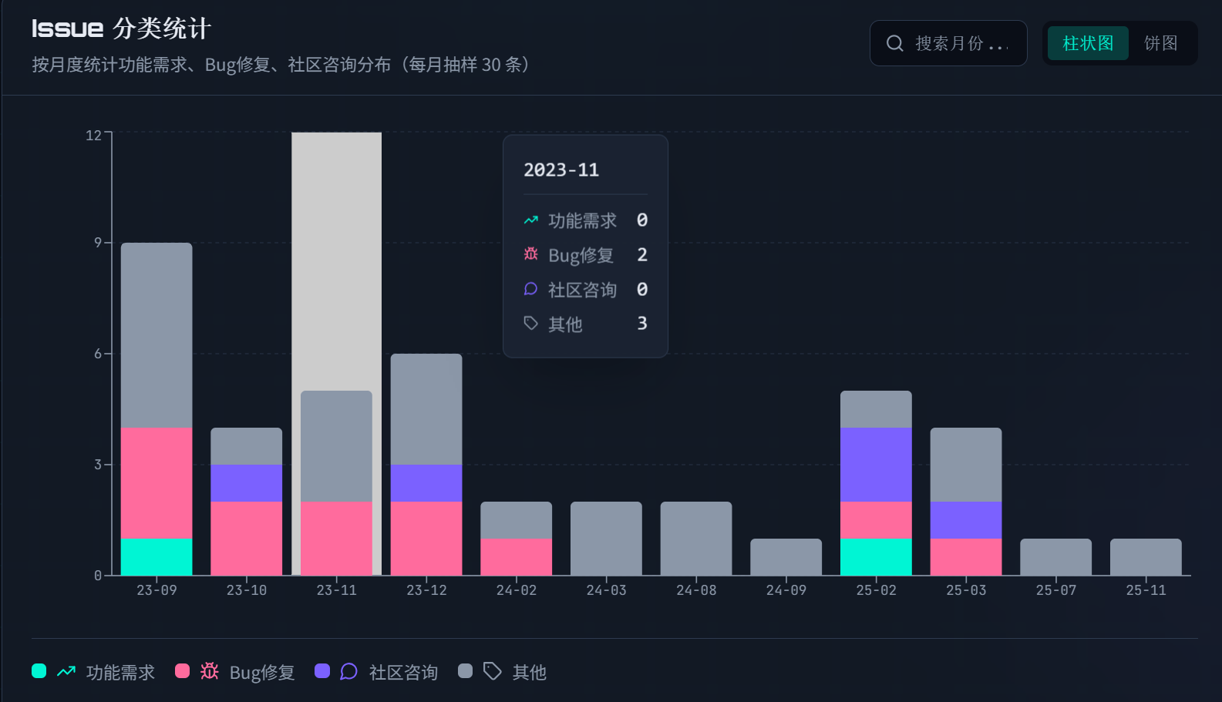
前端展示层（Frontend）
Issue 分析页面：语义深度洞察
Issue 智能分析：基于 DeepSeek 大模型生成结构化问题概览，识别热门 Issue 并生成概述，用卡片展示关键指标
问题标签占比可视化：按月展示 Issue 分类占比，支持切换饼图/堆叠柱状图展示，右附分类统计数据看板
时间快捷跳转：支持按“月/季度/年”查询相关数据，并有常用月份快速跳转标签

Slide 22
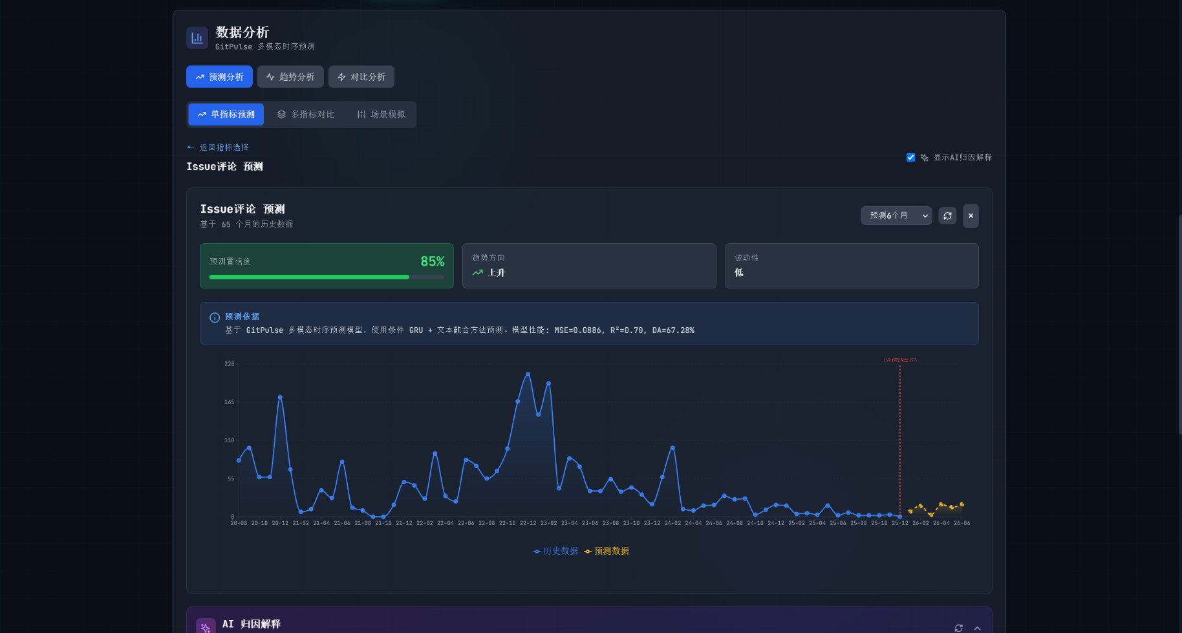
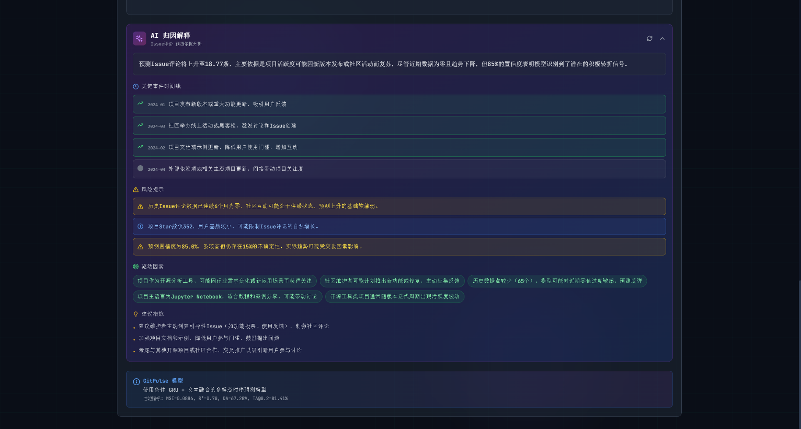
前端展示层（Frontend）
预测分析页面：趋势与归因一体化
分类趋势看板：按月展示 Issue 分类占比（如“2023Q4 Bug 修复类 Issue 占比 45%，同比上升 12%”），支持切换饼图/堆叠柱状图展示；
关键词动态云图：直观呈现每月高频议题，字体大小映射关键词出现频次，点击关键词可下钻查看关联 Issue 列表（如点击“内存泄漏”显示所有相关 Bug 报告）；
时间粒度筛选：支持按“月/季度/年”切换分析维度，对比不同周期内的社区关注点变化（如“2023 年上半年‘功能需求’为主，下半年‘性能优化’占比提升”）。

Slide 23
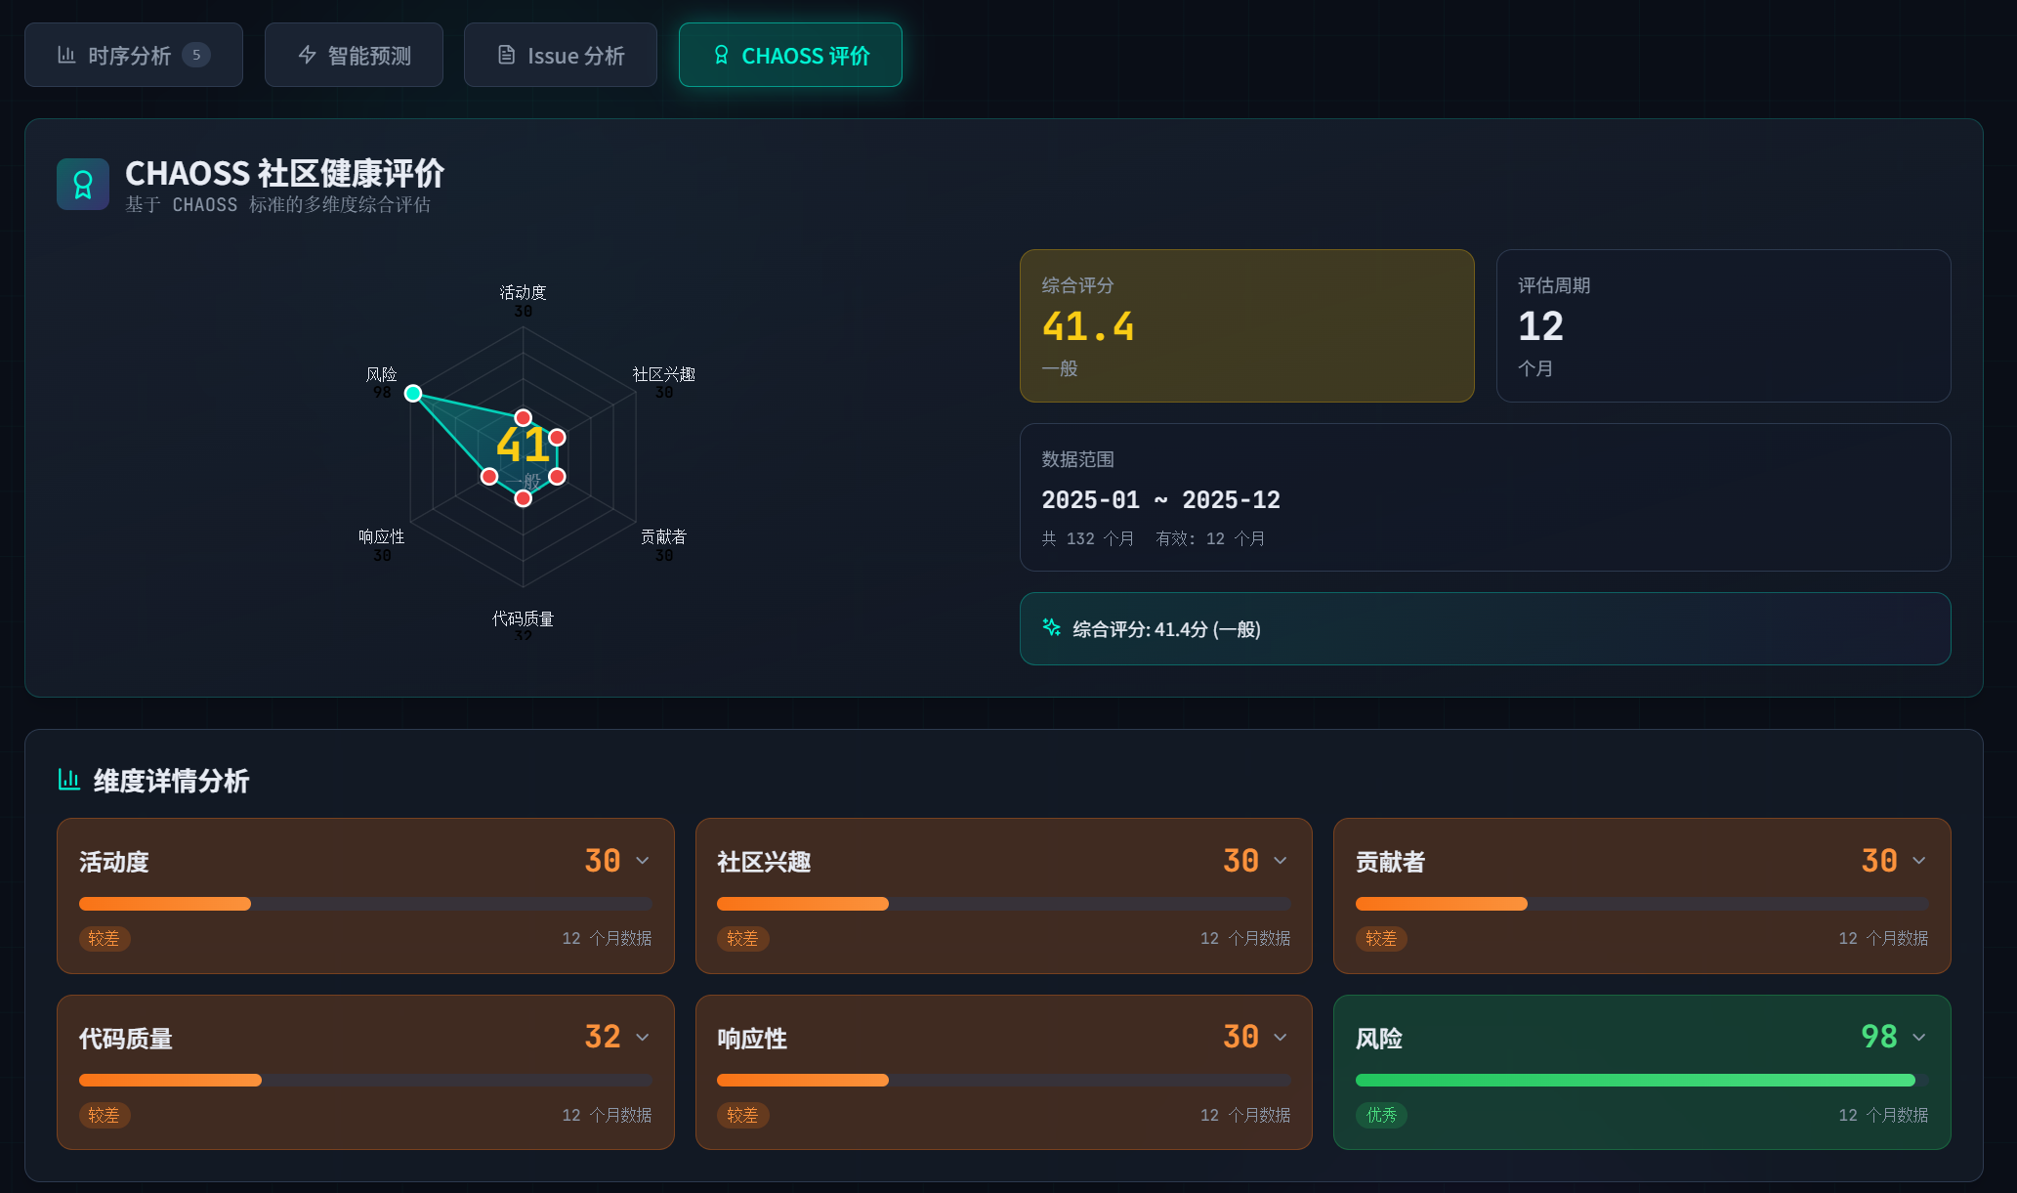
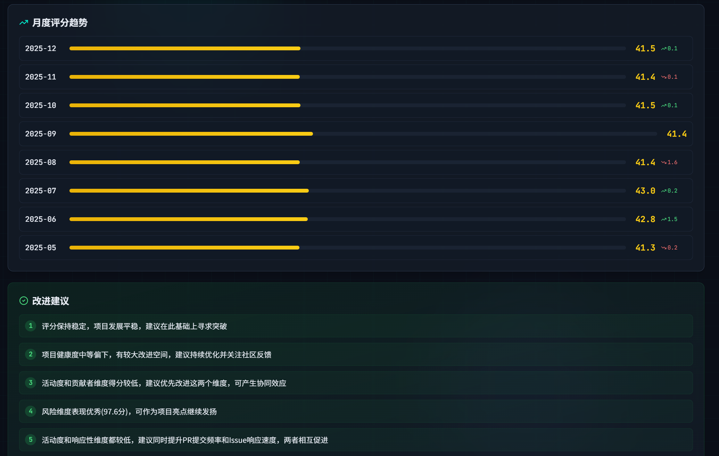
前端展示层（Frontend）
CHAOSS评价界面：社区健康评估
雷达图综合展示：六维度雷达图直观展示项目健康度分布，中心显示综合评分（0-100 分），支持维度展开/折叠查看详细指标贡献；
维度详细分析卡片：每个维度独立卡片展示，包含评分、等级标签、数据质量信息和维度的具体指标映射；进度条动画展示各维度得分，颜色编码，快速识别强弱项；
历史趋势对比：支持多时间段的健康度对比分析，展示项目健康度变化趋势；
智能改进建议：根据各维度得分自动生成针对性改进建议，评价摘要自动生成，综合各维度表现给出整体健康度评估与关键风险提示。

Slide 24
—— PART THREE ——
应用场景与展望
Notes:
目录

Slide 25
核心应用场景：
OpenVista 聚焦开源生态数据价值挖掘，面向开发者、研究者、企业三类核心用户，提供差异化解决方案：
开发者与项目维护者
开源生态研究者
企业与技术团队
项目选型与评估：通过CHAOSS评价快速判断开源项目生命力，避免依赖“僵尸项目”；结合趋势预测功能（如 Star 数增长曲线），预判项目未来发展潜力。
社区运营与优化：基于 Issue 语义分类（功能需求/Bug 修复/社区咨询）与高频关键词分析，定位开发资源分配优先级（如“Bug 类 Issue 占比过高需加强测试资源”）；AI 问答功能（RAG 检索+LLM 解释）帮助新贡献者快速了解开发流程，降低参与门槛。
宏观趋势分析：批量采集多项目数据，通过时序指标（OpenRank、活跃度）对比，识别技术领域兴衰趋势（如“低代码工具近 3 年活跃度增长率超 200%”）；结合贡献者网络图谱，分析协作模式与社区演化规律。
项目健康度评估：基于历史数据与预测模型，生成项目生命周期报告，为开源基金会的资金支持、社区治理提供数据依据（如“某项目贡献者流失率连续 6 个月超 15%，需预警干预”）。
供应链风险管理：监控核心依赖项目的健康指标（如“依赖库近半年 PR 接受率下降 30%”），结合异常检测功能预警潜在风险（如安全漏洞响应延迟），辅助制定替代方案；
人才与竞品分析：通过贡献者技能标签与影响力分析，识别潜在技术人才；对比竞品项目的社区活跃度、版本迭代速度，优化自身开源战略（如“竞品项目通过高频小版本发布提升社区参与度”）。

Slide 26
技术展望
03
长期愿景（5-6个月）
推进平台化与智能化，提供 SaaS 服务与开放 API，支持第三方工具集成；实现自动化健康度报告生成与预测性维护建议（如“自动生成季度项目优化报告，聚焦 Issue 响应效率改进”），构建开源数据共享与协作分析社区。
02
中期升级（3-4 个月）
优化时序模型，结合事件驱动预测（如版本发布、安全漏洞）提升指标预测精度；构建项目知识图谱（依赖关系、技术栈关联），实现相似项目推荐与贡献者技能匹配。
01
短期优化（1-2个月）
扩展数据源至 GitLab、Bitbucket 等平台，支持自定义指标配置；增强 AI 多模型兼容性（如 GPT、本地模型），提升多语言问答能力；优化可视化交互，支持 3D 贡献者协作网络与自定义仪表板。

Slide 27
生态价值与社会意义
01 提升开源生态透明度
02 降低数据分析门槛
03 赋能开源生态创新
通过“量化指标+语义分析”双维度画像，让项目健康度、社区协作模式等隐性信息显性化，促进开源项目的可持续发展
自然语言问答、交互式可视化等设计，使非技术人员也能高效利用开源数据，推动“数据驱动决策”在开源社区普及
作为开源工具链的创新实践，OpenVista探索 LLM 与时序分析的融合路径，为同类工具开发提供可复用的技术范式，助力开源生态的智能化升级。
通过精准定位用户需求与技术演进规划，OpenVista 致力于成为连接开源数据、开发者与社区的核心枢纽，为开源生态的繁荣与可持续发展提供智能化支撑。

Slide 28
感谢观看
Thanks for watching

